Slide 1
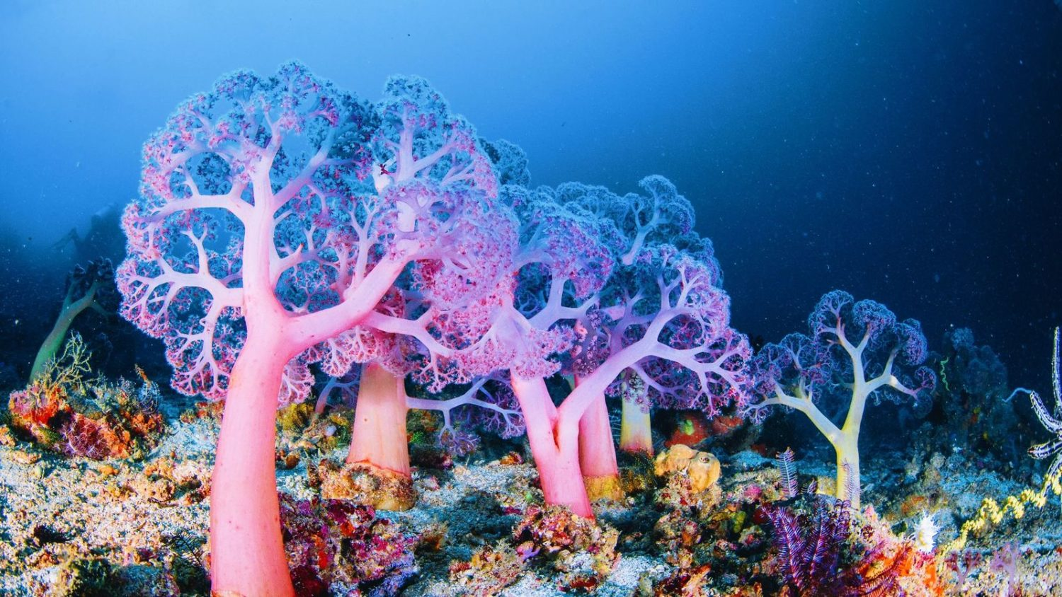
Deep Sea Biodiversity Analysis
Abschlussprojekt – Dennis Maier
DataSmart Point 2025
Notes:
„Hallo zusammen, ich bin Dennis Maier – und ich nehme euch mit auf eine Reise in die Tiefsee. Ein Ort voller Geheimnisse, Schönheit und ökologischer Bedeutung. Dieses Projekt zeigt, wie wir mit moderner Datenanalyse Licht ins Dunkel bringen – und warum das gerade heute so wichtig ist.“

Slide 2
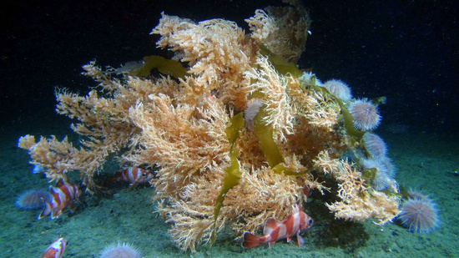
Agenda
- Einleitung
- Zielsetzung
- Datenquelle & Tools
- Datenaufbereitung
- Explorative Analyse
- Visuals & Interpretation
- Fazit & Ausblick
Notes:
„Kurz der Fahrplan: Ich starte mit einer Einleitung und den Projektzielen. Dann zeige ich euch die Datenquelle und die verwendeten Tools. Nach der Aufbereitung tauchen wir gemeinsam in die Auswertung und Visualisierung ein – bevor ich mit einem Ausblick abschließe.

Slide 3
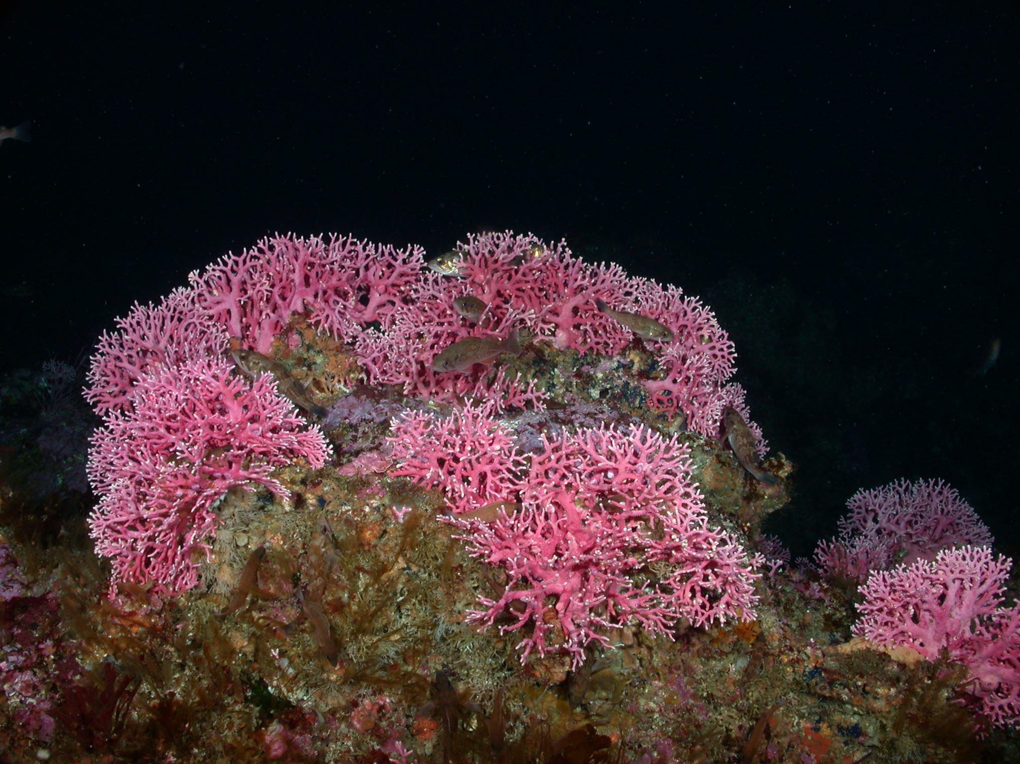
Einleitung
Die Tiefsee ist ein riesiges, weitgehend unerforschtes Ökosystem.
Sie spielt eine zentrale Rolle im globalen Klima und beherbergt eine hohe Artenvielfalt.
Das Ziel dieses Projekts ist es, diese Vielfalt mit Hilfe moderner Datenanalyse sichtbar zu machen.
Notes:
„Die Tiefsee ist riesig – und doch wissen wir kaum etwas darüber. Sie spielt eine zentrale Rolle im globalen Klima und beherbergt eine unglaubliche Artenvielfalt. Mein Ziel war es, mit über 500.000 Beobachtungen sichtbar zu machen, was dort unten passiert. Daten helfen uns, Muster zu erkennen – und unsere Verantwortung zu verstehen.“

Slide 4
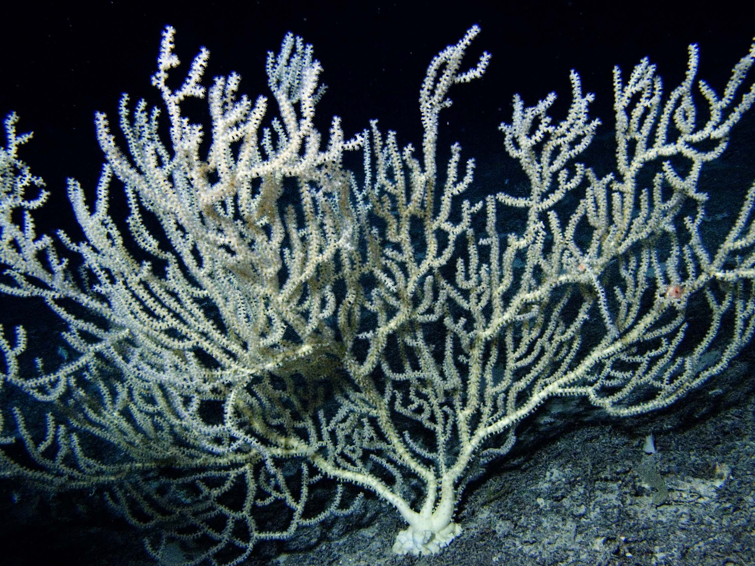
Projektziele
Welche Arten kommen in der Tiefsee am häufigsten vor?
Welche Tiefenzonen sind besonders artenreich?
Wie verteilen sich Beobachtungen räumlich und zeitlich?
Notes:
„Ich wollte drei Dinge herausfinden: Welche Arten leben in der Tiefsee – und wo? Gibt es Tiefenzonen mit besonders hoher Biodiversität? Und wie verteilen sich die Beobachtungen räumlich und zeitlich? Kurz gesagt: Ich wollte Struktur und Bedeutung in die Masse der Daten bringen.“

Slide 5
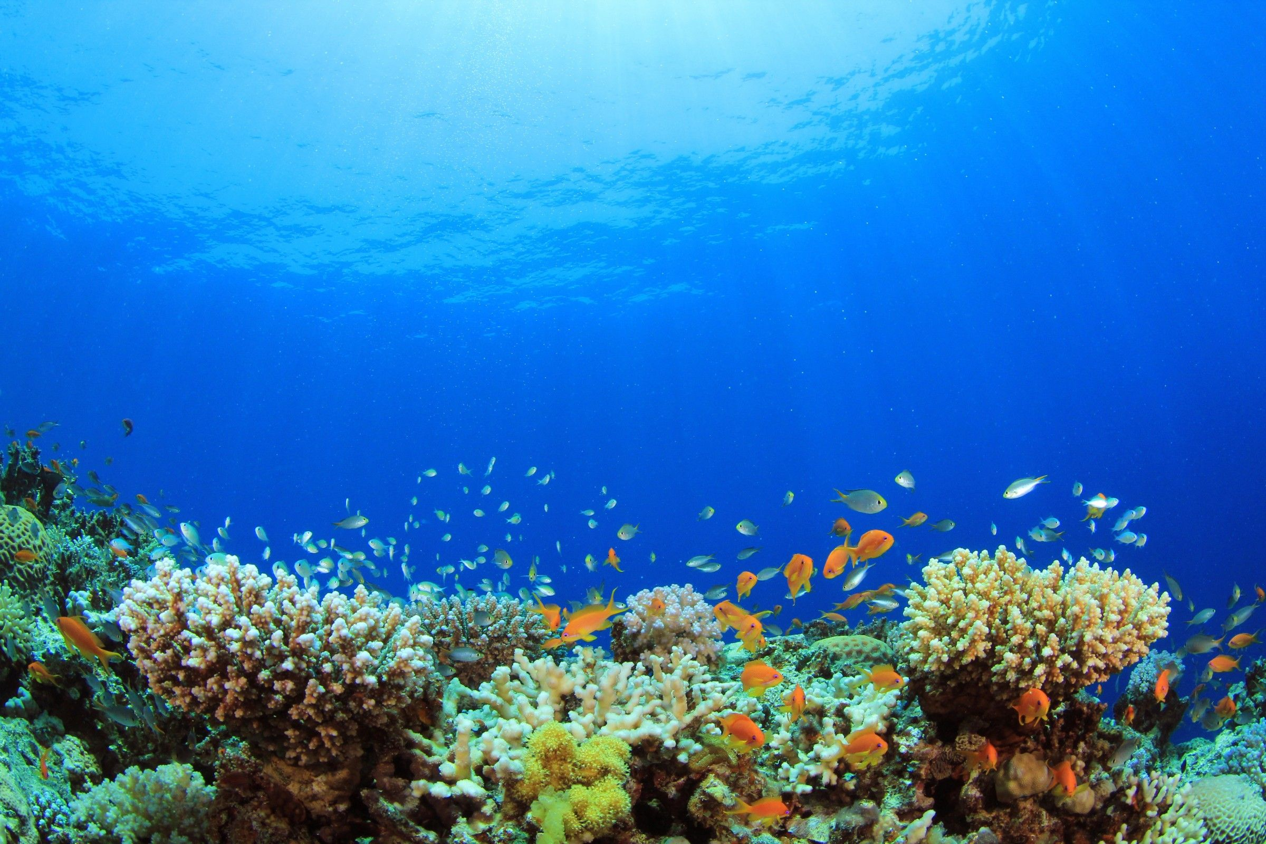
Datenquelle & Tools
Quelle: NOAA Deep Sea Coral & Sponge Database (>500.000 Beobachtungen)
Tools: Python, Pandas, Seaborn, Matplotlib, Folium, PowerPoint
Notes:
„Die Daten stammen aus der NOAA Deep Sea Coral & Sponge Database – mit über einer halben Million Einträgen. Wir reden hier von jahrzehntelangen Tauchrobotereinsätzen weltweit. Für die Analyse kamen Python, Pandas, Seaborn, Matplotlib und PowerPoint zum Einsatz – alles Werkzeuge, die ein moderner Data Analyst heute beherrschen sollte.“

Slide 6
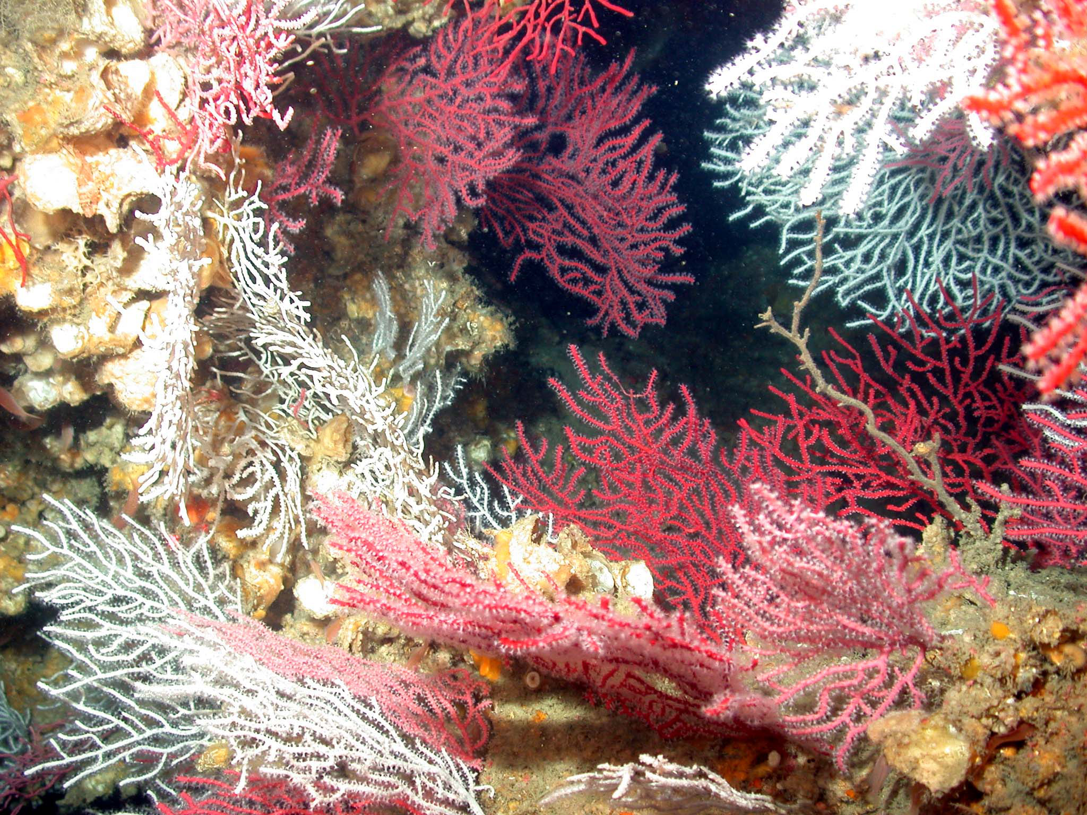
Datenaufbereitung
Konvertierung von Datum, Tiefe, Koordinaten
Fehlende Werte ersetzt oder kategorisiert
Binning in Tiefenzonen & Zeitspalten erstellt
Notes:
„Rohdaten sind oft chaotisch – gerade bei so großen Datensätzen. Ich habe Datum, Tiefe und Koordinaten vereinheitlicht, fehlende Werte klassifiziert und Tiefenzonen gebildet. Das Ziel: saubere, strukturierte Daten, mit denen wir wirklich arbeiten können.“

Slide 7
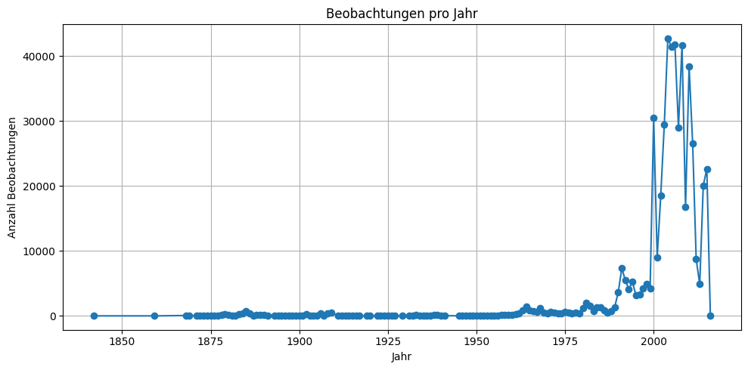
Beobachtungen pro Jahr
Erkenntnisse:
• Ab 2000: Forschung nimmt deutlich zu
• Moderne Technik → mehr Datenerfassung (ROVs, GPS, digitale Kataloge)
• Zwischen 2005–2016: Fokus möglicherweise auch durch wirtschaftliche Interessen
Notes:
Was ist zu sehen?
„Hier sehen wir, wie viele Beobachtungen von Tiefseeorganismen in jedem Jahr dokumentiert wurden.“
Auf der X-Achse ist das Jahr – von 1800 bis heute.
Auf der Y-Achse ist die Anzahl der Beobachtungen pro Jahr.
Wir sehen: Vor 2000 ist kaum etwas los – ab 2000 geht’s steil nach oben.
Der Höhepunkt liegt zwischen 2005 und 2016 – teilweise über 40.000 Beobachtungen pro Jahr.
Warum ist das so? Bessere Technologie:
ROVs = Remotely Operated Vehicles → Das sind ferngesteuerte Unterwasserfahrzeuge mit Kameras und Sensoren.
GPS = Satellitenortung → macht genaue Positionsangaben auf See möglich.
Digitale Kataloge = Daten werden heute direkt elektronisch erfasst, nicht mehr nur auf Papier.
Forschung & Wissenschaft:
Viele Länder haben gemeinsame Programme zur Tiefseeforschung gestartet – z. B. wegen Klimawandel, Naturschutz, Biodiversität (Vielfalt des Lebens).
Es gibt mehr Geld für Forschung, mehr Schiffe, mehr Sensoren.
Wirtschaftliches Interesse:
In der Tiefsee gibt es Rohstoffe wie Manganknollen oder Gasvorkommen.
Auch Bioprospektion wird wichtiger: Firmen suchen nach neuen Wirkstoffen (z. B. für Medikamente).
Deshalb wird die Tiefsee verstärkt erforscht – nicht nur aus Naturliebe.
Was heißt das für uns?
„Mehr Daten sind gut – wir können die Tiefsee besser verstehen. Aber wir müssen auch kritisch fragen:“
Warum genau seit 2000 so intensiv?
Wer finanziert das – und mit welchem Ziel?
Geht es um Schutz oder eher um Nutzung?
Fazit: Wir sehen das wachsende Interesse an einem Raum, den wir bisher kaum kannten. Und dieses Interesse ist nicht immer nur wissenschaftlich.“

Slide 8
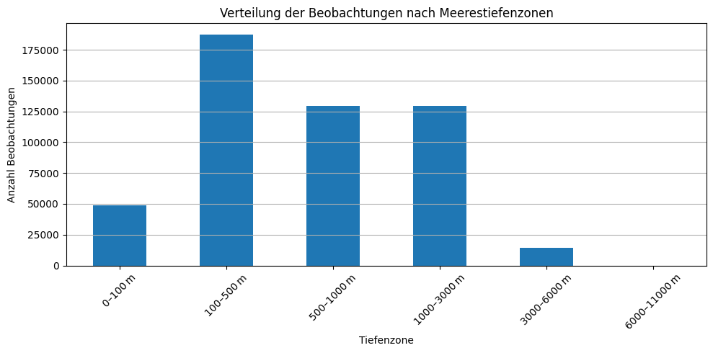
Verteilung der Beobachtungen nach Meerestiefenzonen
• Höchste Anzahl an Beobachtungen in 100–500 m Tiefe → biologisch & technisch zugänglich
• Tiefsee ab 3000 m kaum dokumentiert → schwer erreichbar, aber nicht leer
• Wenig Daten ≠ wenig Leben – sondern: Hier endet oft unser Wissen
Notes:
Hier sehen wir, in welchen Meerestiefenzonen die meisten Beobachtungen gemacht wurden.“
„Auffällig ist der deutliche Schwerpunkt zwischen 100 und 1000 Metern – besonders in der Zone 100–500 m, mit fast 180.000 Einträgen.“
Warum gerade dort?
„Diese Zone gilt als Hotspot für Artenvielfalt – also als ein Bereich, in dem besonders viele verschiedene Arten vorkommen.“
„Das liegt daran, dass diese Tiefe biologisch sehr interessant ist: Sie liegt schon unterhalb der lichtdurchfluteten Zone, bietet aber noch stabile Lebensbedingungen.“
Technische Erklärung:
„Diese Tiefenzonen sind auch technisch gut erreichbar: Moderne Forschungsschiffe und Unterwasserfahrzeuge wie ROVs kommen bis in diese Bereiche – ohne großen Aufwand oder extreme Kosten.“
„Tiefere Zonen wie 3000–6000 m oder sogar über 6000 m sind seltener dokumentiert – aber nicht unbedingt, weil dort weniger Leben ist, sondern weil wir dort seltener hinschauen.“
Wichtige Erkenntnis:
„Unsere Daten zeigen also nicht nur, wo Leben ist, sondern auch, wo unser Wissen endet. Denn: Kein Eintrag heißt nicht automatisch kein Leben – sondern oft einfach: Kein Zugang.“

Slide 9
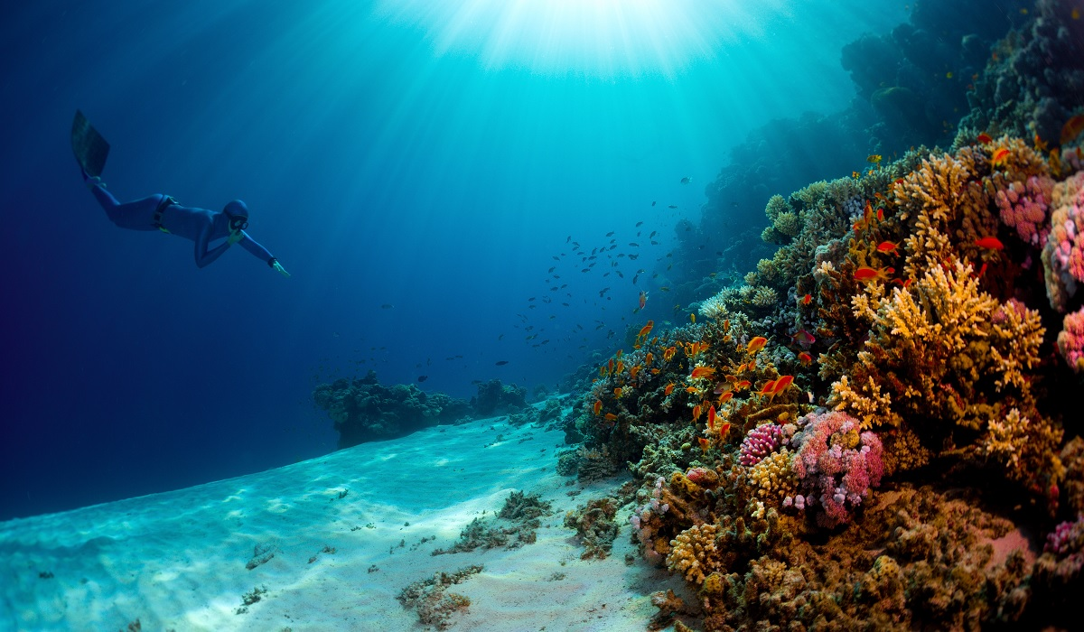
Tiefenzonen – Interpretation
Biodiversitäts-Hotspot: 100–1000m Tiefe
Technisch gut zugänglich → viele Beobachtungen
Biologisch sensible Zone → schützenswert
Notes:
„Was bedeutet diese starke Häufung in der 100–1000 m-Zone konkret?
Erstens: Es ist ein klarer Biodiversitäts-Hotspot – viele Arten, viele Beobachtungen – ein starkes ökologisches Signal.
Zweitens: Diese Zone ist technisch gut zugänglich – viele Beobachtungsfahrten konzentrieren sich hier, weil die Tiefsee ab ca. 3000 m enorm aufwändig und teuer wird.
Und drittens: Genau das macht diese Zone so sensibel – sie ist wertvoll und gleichzeitig stark genutzt. Das bedeutet: Diese Region verdient besonderen Schutz. Denn was hier zerstört wird – z. B. durch Tiefseebergbau oder Schleppnetzfischerei – regeneriert sich nur extrem langsam, wenn überhaupt.“

Slide 10
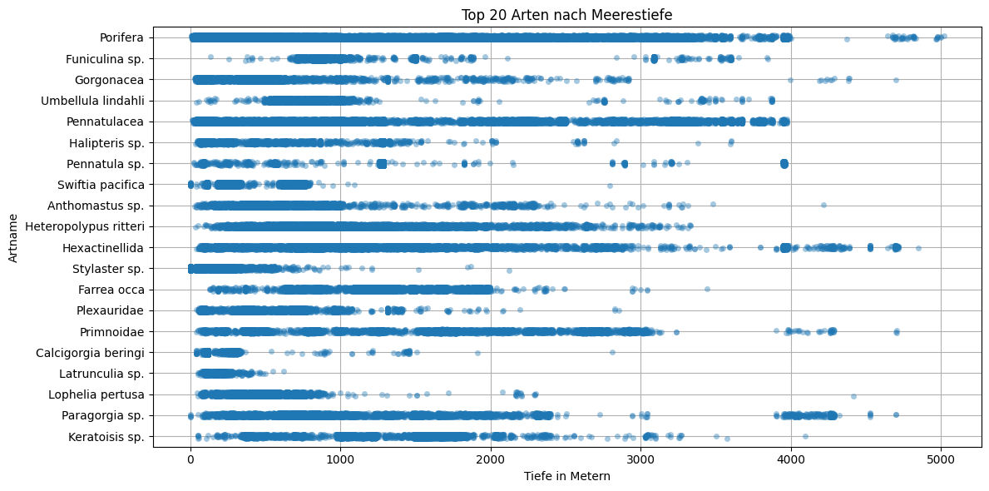
Top 20 Arten nach Meerestiefe
Die Verteilung der Arten zeigt uns nicht nur, wo sie leben, sondern auch, wie empfindlich sie auf Veränderungen reagieren könnten.
Wenn sich in bestimmten Tiefen Umweltbedingungen ändern – etwa durch Klimaeinflüsse oder Eingriffe wie Tiefseebergbau – sind speziell angepasste Arten besonders gefährdet.
Notes:
In dieser Grafik sehen wir, welche Arten in welchen Tiefen beobachtet wurden
Jede Zeile steht für eine Art, jeder Punkt für eine einzelne Beobachtung
Zum Beispiel:
Porifera – das sind Schwämme, die überall vorkommen können
Lophelia pertusa – eine bedeutende Tiefseekoralle, Riffbildner
Was erkennen wir?
Einige Arten wie Porifera oder Gorgonaceans haben eine sehr breite Tiefenverteilung → Das spricht für eine hohe Anpassungsfähigkeit
Andere Arten wie Farrea occa oder Hexactinellida sind in engen Tiefenbereichen konzentriert → Das ist ein Zeichen für ökologische Spezialisierung
Einflussfaktoren, die das beeinflussen:
Licht: Unterhalb von 200 m kein Sonnenlicht → Pflanzen können dort nicht mehr leben
Druck: Mit jedem 10 m Tiefe steigt der Druck um ca. 1 bar
Temperatur: In der Tiefsee meist nur zwischen 1 und 4 Grad Celsius
Nahrung: Je tiefer, desto weniger organisches Material → viele Arten filtern Nährstoffe aus dem Wasser
Fazit zur Folie 10:
Der Scatterplot zeigt die Vielfalt der Beobachtungen, ist aber schwer zu lesen, wenn man Zusammenhänge erkennen will
Deshalb gehen wir jetzt weiter zu Folie 11, um diese Verteilung übersichtlicher zu visualisieren – mit einem Boxplot

Slide 11
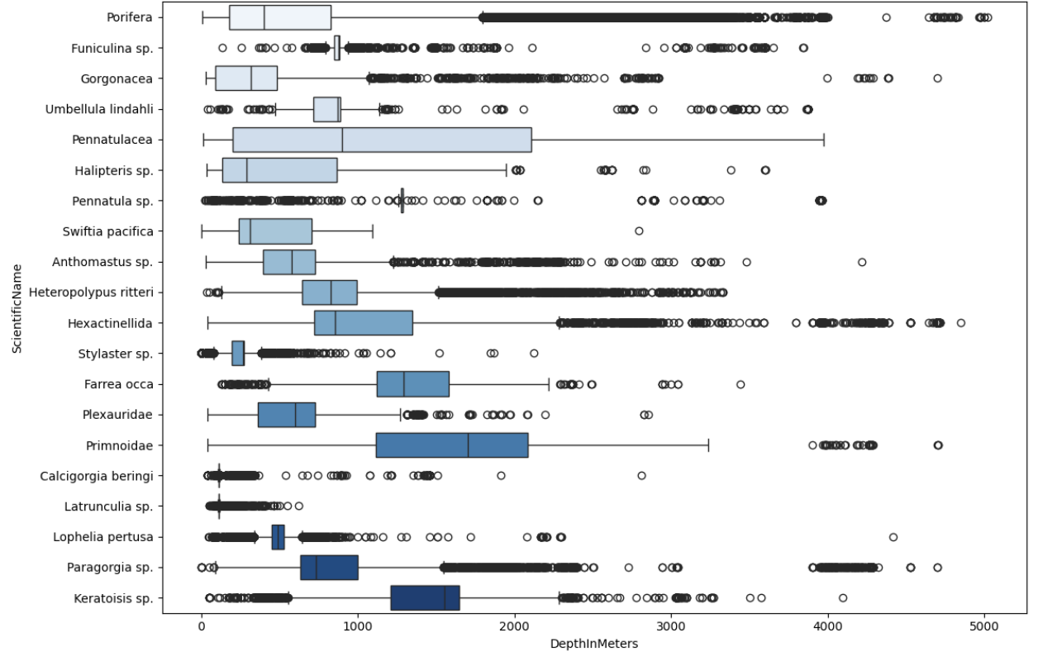
Verteilung der Meerestiefe – Top 20 Arten
Einige Arten wie Porifera sind über viele Tiefen hinweg verteilt – andere wie Paragorgia sp. leben nur in engen Tiefenzonen und sind deshalb besonders schutzbedürftig.
Notes:
In dieser Folie habe ich erneut die 20 häufigsten Arten aus dem Datensatz visualisiert
Diesmal jedoch als Boxplot, um die Tiefenverteilung klarer und vergleichbarer darzustellen
Darstellung
Jeder Balken bzw. jede Box zeigt:
Den Median – also die Tiefe, in der eine Art typischerweise beobachtet wurde
Das obere und untere Quartil – also den Bereich, in dem sich 50 % der Beobachtungen befinden
Die Ausreißer – einzelne Werte, die deutlich außerhalb des Hauptbereichs liegen
Vorteil gegenüber Scatterplot (Folie 10)
Diese Darstellung ist deutlich strukturierter und vergleichbarer
Man erkennt sofort, in welchen Tiefenbereichen sich Arten hauptsächlich aufhalten
Unterschiede in der ökologischen Toleranz werden visuell sofort sichtbar → Breite Verteilung = anpassungsfähig → Enge Verteilung = spezialisiert und potenziell empfindlich
Hinweis zur Datenqualität
In der Datenbereinigung wurden fehlerhafte Tiefenangaben wie -999 entfernt
Damit wurden extreme Ausreißer vermieden, die sonst die Interpretation verfälschen würden
Das zeigt: Eine saubere Datenvorbereitung ist essenziell für aussagekräftige Visualisierungen
Interpretation
Porifera (Schwämme): Sehr breite Tiefenverteilung → gelten als anpassungsfähig
Paragorgia sp., Keratoisis sp.: Eng begrenzte Tiefenbereiche → Hinweis auf ökologische Spezialisierung
Viele Arten konzentrieren sich zwischen 500 und 1500 m – das entspricht auch den Ergebnissen aus der Tiefenzonen-Analyse zuvor
Schlussfolgerung
Der Boxplot zeigt deutlich, welche Arten in unterschiedlichen Tiefen überleben können
Und welche Arten nur in schmalen ökologischen Nischen vorkommen – das macht sie besonders empfindlich gegenüber Störungen
Diese Art der Darstellung macht Biodiversität in der Tiefe greifbar
Und sie liefert eine konkrete Grundlage für gezielte Schutzmaßnahmen, vor allem für Arten mit enger ökologischer Toleranz

Slide 12
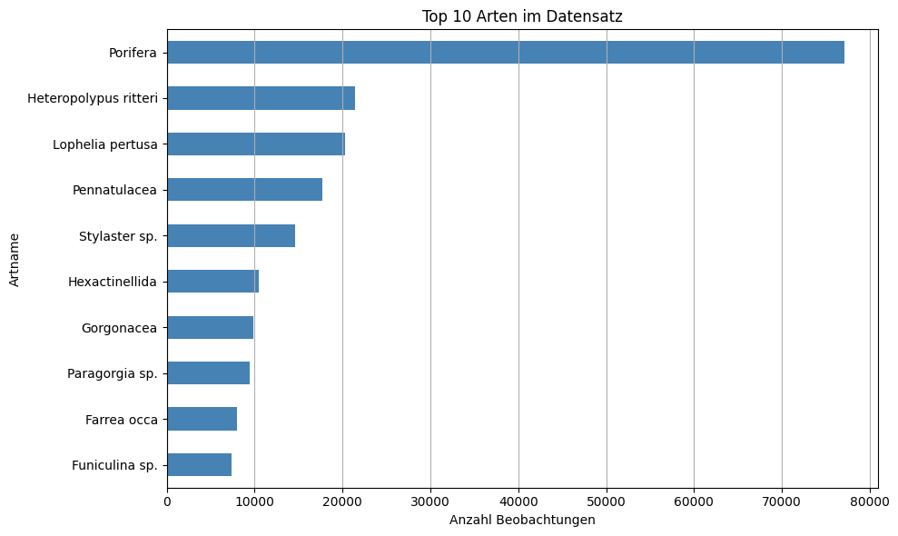
Top 10 Arten im Datensatz
Porifera (Schwämme) dominieren den Datensatz – anpassungsfähig, filternd, ökologisch bedeutsam
Die Grafik zeigt, welche Arten besonders oft erfasst wurden – unabhängig von Tiefe oder Ort
Häufigkeit heißt nicht automatisch Wichtigkeit – aber sie zeigt, wo der Fokus der Beobachtung lag
Notes:
„Hier sehen wir die absolut häufigsten Arten in der gesamten Datenbank – also unabhängig von Tiefe oder Region.
Ganz vorne: Porifera – eine Sammelbezeichnung für Schwämme. Sie sind uralt, extrem anpassungsfähig und spielen eine zentrale Rolle im Ökosystem, weil sie Wasser filtern und Lebensraum für andere bieten.
Ebenfalls weit oben: Heteropolypus ritteri und Lophelia pertusa – letztere kennen wir bereits als Riffbildnerin in kalten Tiefen.
Was uns diese Grafik zeigt: Es gibt dominante Arten, die in vielen Regionen auftauchen – und vermutlich auch besonders gut dokumentiert sind.
Aber Achtung: Häufigkeit in den Daten bedeutet nicht automatisch ökologische Bedeutung – es zeigt aber, wo unser Blick besonders stark war. Und genau das kann helfen, Prioritäten im Schutz oder Monitoring zu setzen.“

Slide 13
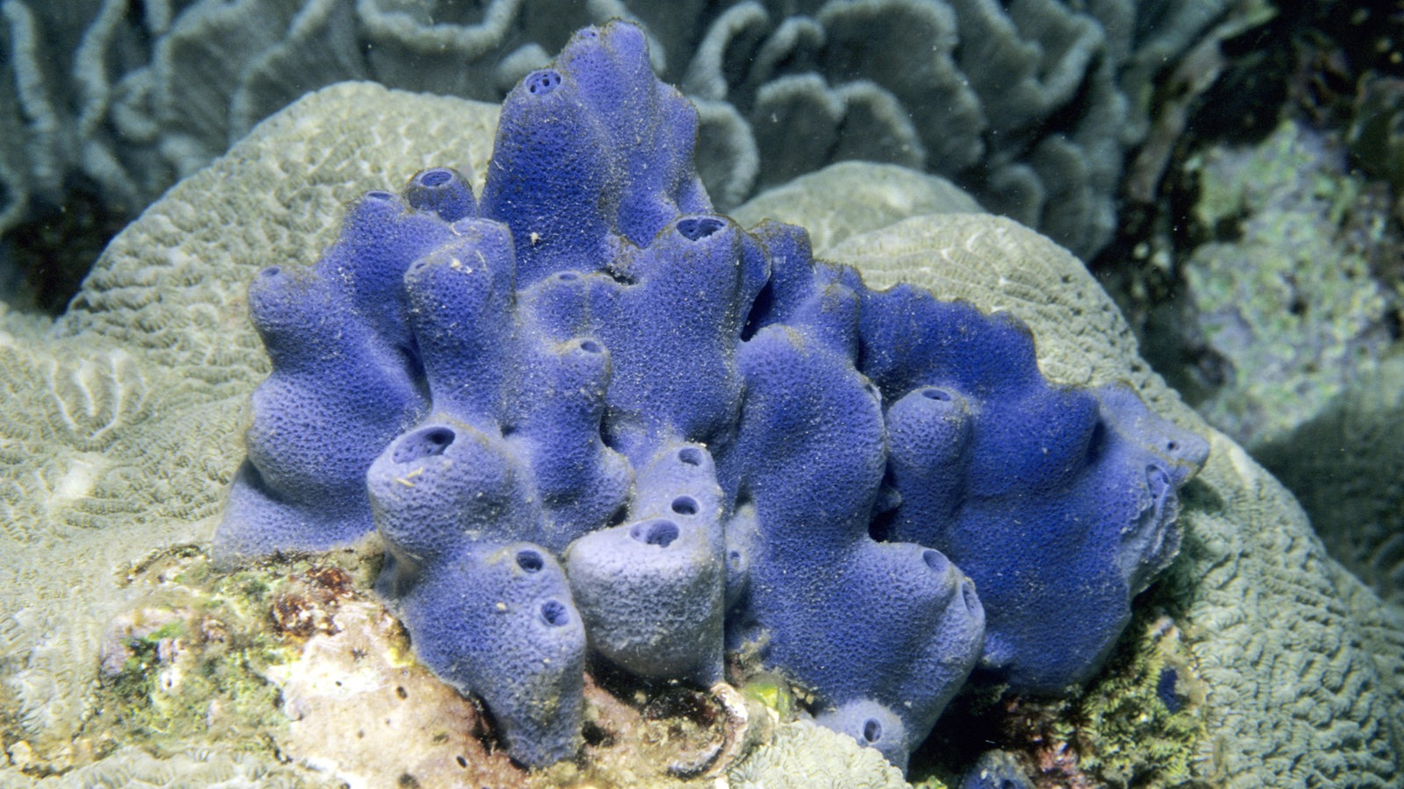
Artenvielfalt – Bedeutung
Porifera = uralte Schwämme mit Filterkraft
Lophelia pertusa = Riffbildner
Artenvielfalt = Grundlage funktionierender Ökosysteme
Notes:
„Was bedeutet all das für uns?
Artenvielfalt ist kein Selbstzweck. Jede dieser Arten – ob Koralle, Schwamm oder unbekannter Tiefseebewohner – spielt eine Rolle in einem empfindlichen Netzwerk. Sie stabilisieren Nahrungsketten, filtern Wasser, bilden Strukturen für andere Lebewesen.
Wenn wir diese Arten verlieren – verlieren wir nicht nur ein paar exotische Lebensformen, sondern ganze Funktionen im marinen Ökosystem.
Und noch etwas: Artenvielfalt ist Widerstandskraft. Ein artenreiches System kann sich besser an Veränderungen anpassen – z. B. durch Klimawandel oder Umweltverschmutzung.
Meine Daten zeigen: Es gibt zentrale Arten, aber auch viele, die nur punktuell vorkommen. Und genau diese Vielfalt ist unser größter Schatz.“

Slide 14
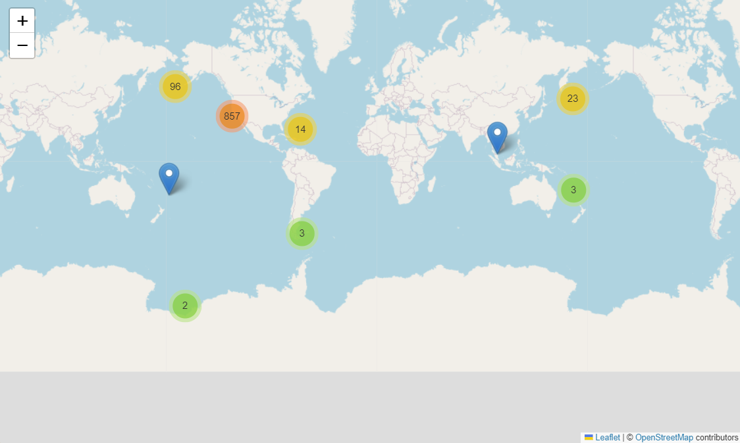
Globale Verteilung der Beobachtungen
Notes:
„Hier sehen wir die weltweite Verteilung der Beobachtungen – dargestellt als interaktive Karte mit Clustern.
Was auffällt: Die meisten Beobachtungen stammen aus dem Atlantik und dem Pazifik, vor allem entlang der US-Westküste und in Gebieten wie dem Golf von Mexiko oder vor Norwegen.
Das bedeutet aber nicht, dass es woanders keine Tiefsee-Biodiversität gibt – sondern nur, dass dort bislang kaum Daten erhoben wurden.
Diese Karte ist also nicht nur eine Abbildung von Leben, sondern auch ein Spiegel unserer Forschungslücken.
Und genau hier beginnt unsere Verantwortung: Je mehr wir wissen, desto gezielter können wir schützen – und dort hinschauen, wo bisher nur Dunkelheit war.“

Slide 15
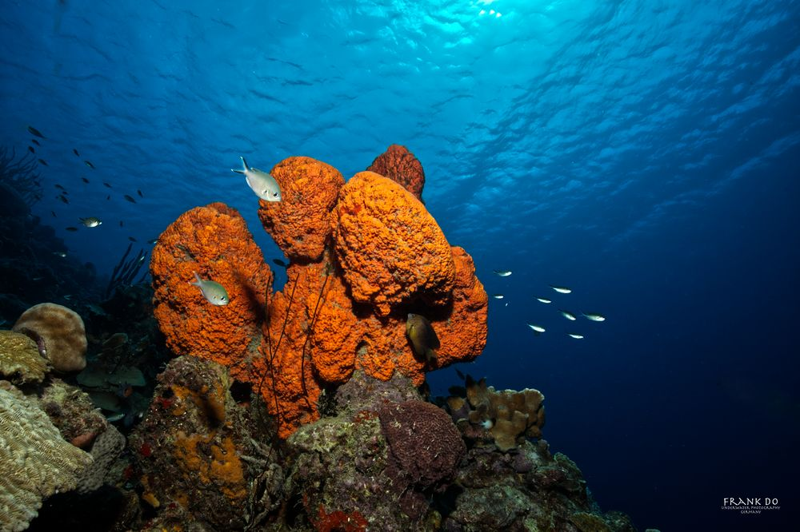
Fazit & Ausblick
- Tiefsee = unterschätzt & sensibel
- Daten helfen, Zusammenhänge zu erkennen
- Zukunft: KI-gestützte Tiefseeüberwachung & Artenschutz
Notes:
„Was nehme ich aus diesem Projekt mit?
Erstens: Die Tiefsee ist reich an Leben – mehr, als viele denken. Besonders die Zone zwischen 100 und 1000 Metern ist ein Hotspot der Vielfalt.
Zweitens: Einige Arten wie Porifera oder Lophelia pertusa sind nicht nur häufig, sondern auch ökologisch bedeutsam – sie sind so etwas wie die stillen Architekten der Tiefe.
Drittens: Unsere Beobachtungen zeigen nicht nur das Leben selbst, sondern auch, wo wir hinschauen – und wo nicht.
Was heißt das für die Zukunft?
Wir brauchen mehr Forschung – aber vor allem verantwortungsbewusste Forschung
Wir können Tools wie Datenanalyse, KI und Mapping nutzen, um Biodiversität sichtbar und damit schützbar zu machen
Denn: Was wir zerstören, bevor wir es verstehen – das bleibt für immer verloren.
Mein Wunsch: Lasst uns die Tiefsee nicht nur als Rohstoffquelle sehen, sondern als das, was sie ist: Ein Rückgrat unseres Planeten.“

Slide 16

Danke für Ihre Aufmerksamkeit
Dennis Maier | DataSmart Point 2025
Fragen willkommen
Notes:
„Ich danke euch herzlich für eure Aufmerksamkeit.
Dieses Projekt war für mich mehr als nur ein Datenanalyse-Case – es war eine Reise in eine Welt, die uns alle angeht, auch wenn wir sie nie mit eigenen Augen sehen.
Ich hoffe, ich konnte euch einen kleinen Einblick geben in das, was unter der Oberfläche passiert – nicht nur in den Meeren, sondern auch in der Welt der Daten.
Wenn ihr Fragen habt – zu Arten, Methoden, Tools oder Zusammenhängen – ich freue mich auf den Austausch.
Denn ich glaube: Wissen, das geteilt wird, ist der erste Schritt zum Schutz. Danke.“

